Slide 1
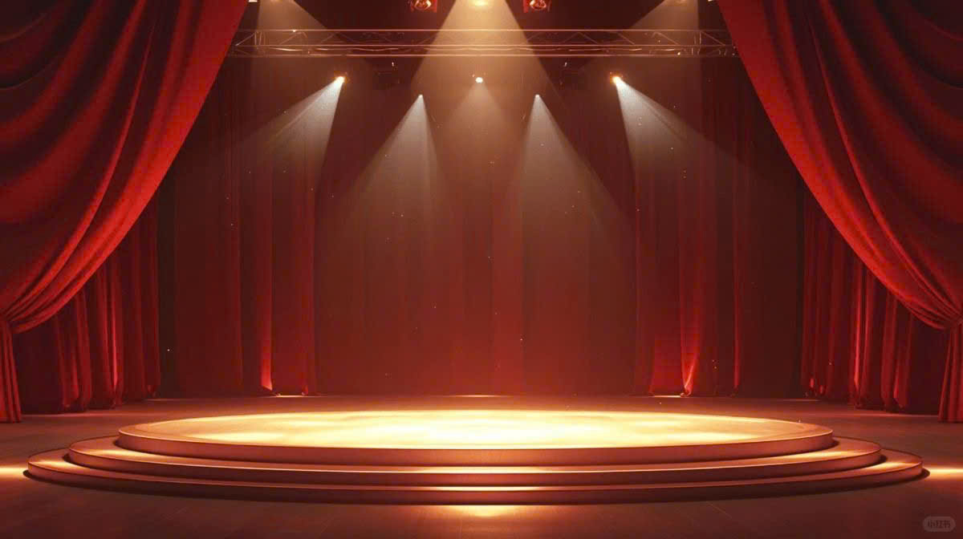
Chương Trình
Bé yêu ca hát

Slide 2
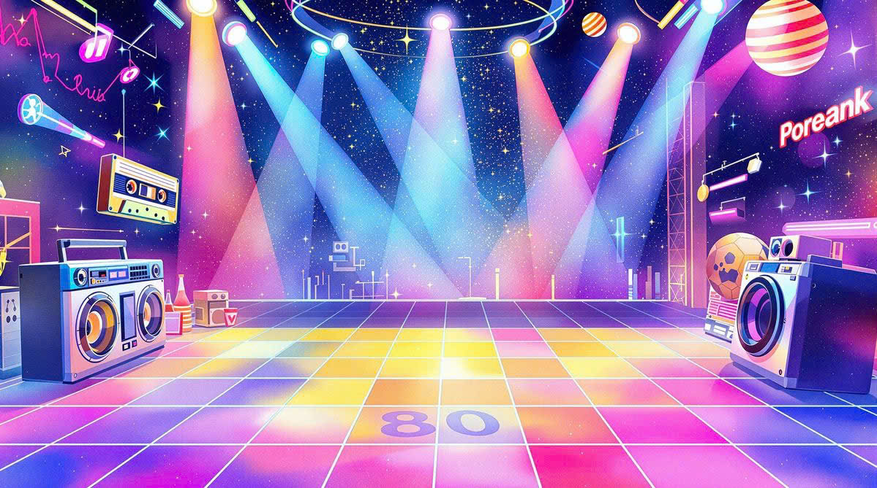

Phần I
Thử tài bé yêu
Đoán tên bài hát

Slide 3
Phần I
Thử tài bé yêu

Slide 4
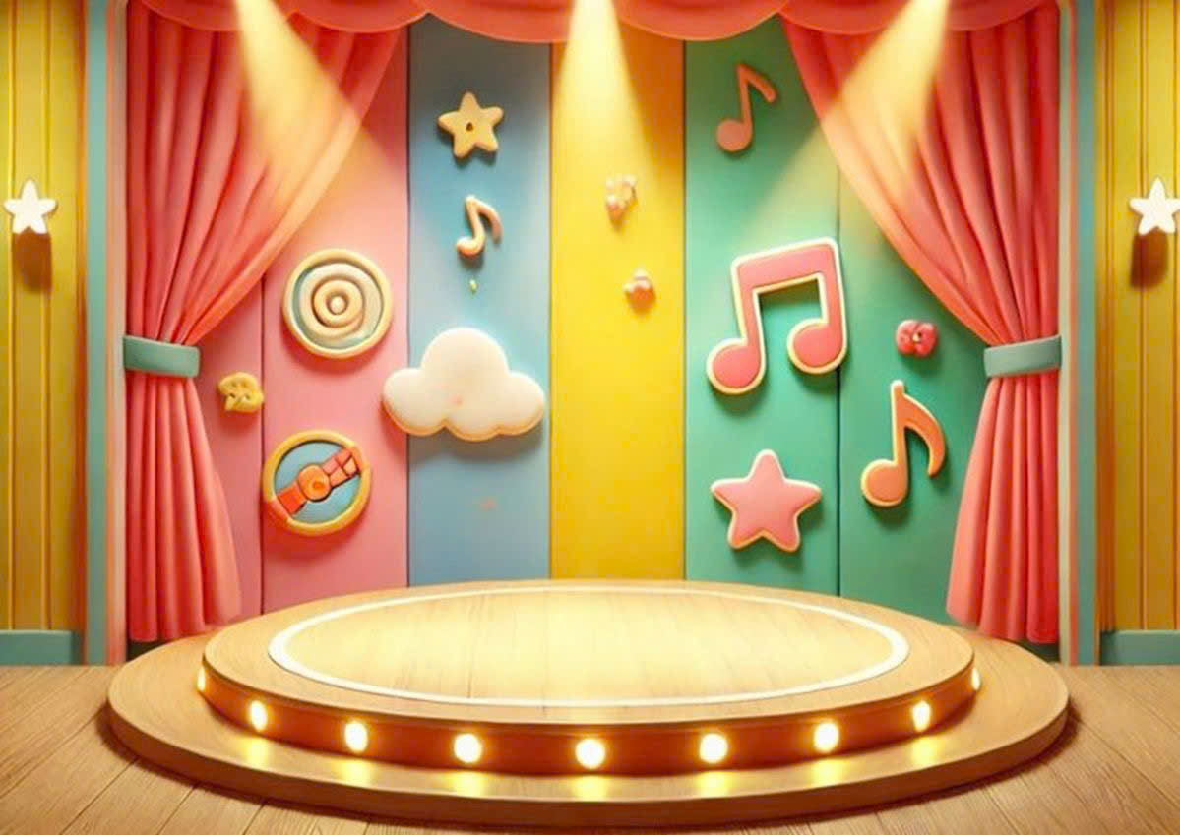
Phần II
Quà tặng âm nhạc

Slide 5

Phần III
Vòng tròn tiết tấu

